Slide 1
독도가 한국 영토인 이유
21502544
영어영문학과 노범철

Slide 2
목차
1. 독도에 대해
2. 독도가 우리 영토영토인 근거
역사적 근거
지리적 근거
국제법적 위치 및 근거
3.참고 자료

Slide 3
독도(Dokdo)

Slide 4
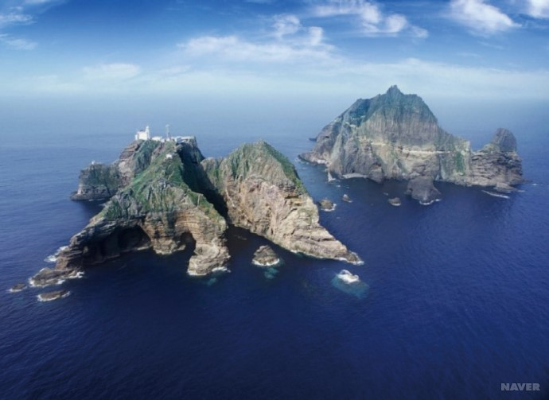

독도
동도와 서도 + 89개의 부속도서
천연기념물 336호
높은 경제적인 측면과 지정학적인 측면

Slide 5
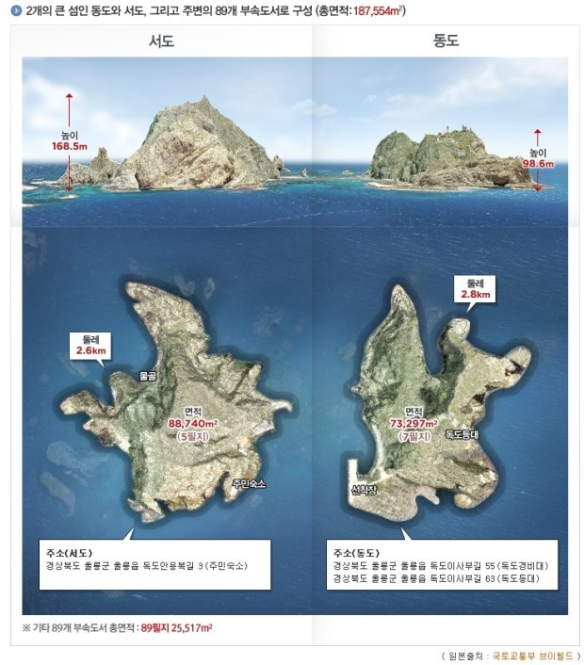
독도
경상북도 울릉군 울릉읍 독도리 산 1-37번지
16개의 독도 관련 법령 보유

Slide 6
역사적 근거

Slide 7
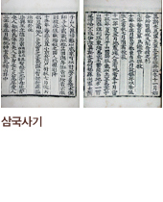
역사적 근거
울릉도와 독도에 관한 첫 번째 기록
신라의 이찬, 이사부가 우산국을 부속하며 한국의 역사를 함께하기 시작
(1145년)

Slide 8
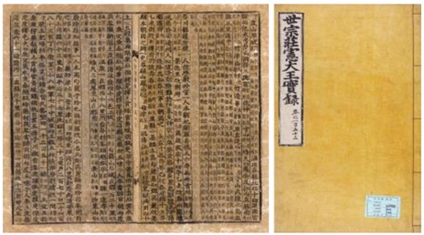
역사적 근거
조선 초기의 전국지리
지지의 체제를 갖춘 독자적 지리지
“우산(독도)와 무릉(울릉도)는 거리가 가까워 바라다 볼 수 있다“ 기록
세종실록 지리지 (1454년)

Slide 9
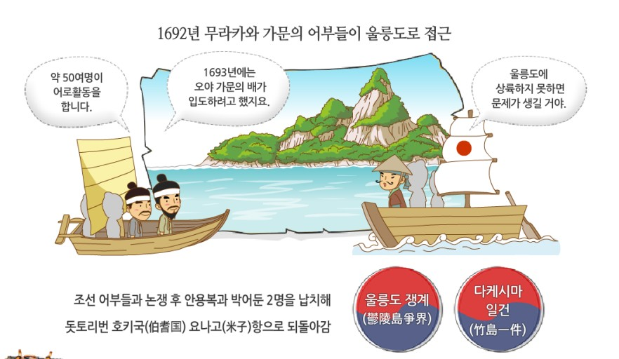
역사적 근거
안용복 납치사건
“울릉도는 일본의 영토가 아니다”라는 서계를 받아냄
1966년 1월 28일 막부 울릉도 도해 금지

Slide 10
지리적 근거

Slide 11
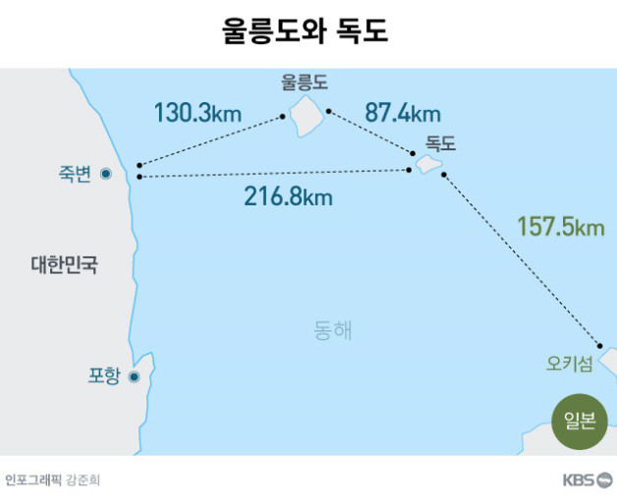
지리적 근거
울릉도와 독도 거리는 87.4km
오키섬과 독도 거리는 157.5km
울릉도에서는 독도를 육안으로 관측 가능

Slide 12
국제법적 지위

Slide 13
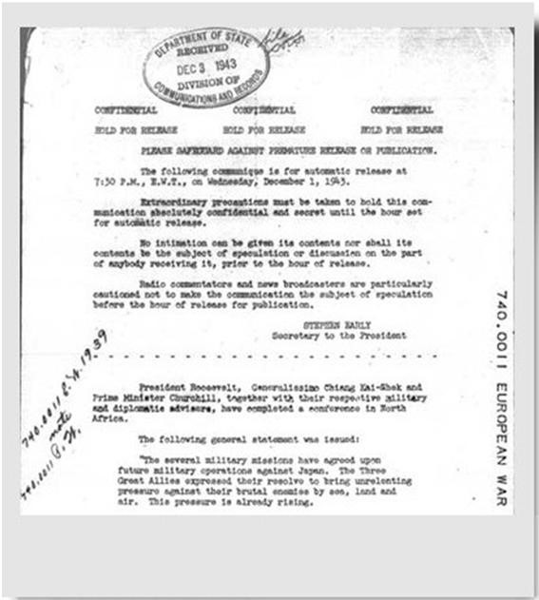
국제법적 지위
일본이 침탈한 영토 반환 요구
“카이로 선언의 모든 조항은 이행되어야 하며, 일본의 주권은 혼슈, 훗카이도 ,큐슈 ,시코쿠와 연합국이 결정하는 작은 섬들에 국한될 것이다＂
카이로선언문 (1943년)

Slide 14
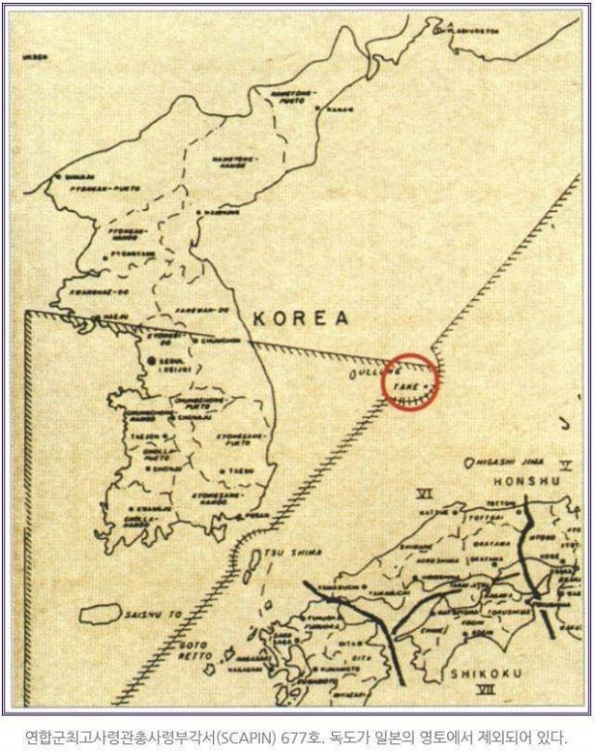
국제법적 지위
12해리 수역에 접근을 엄금
국제법적 효력을 지님
1948년 12월 12일 국제연합 으로부터 영토와 주권을 국제적으로 공인받음
SCAPIN 제 1033호 (1946년)

Slide 15
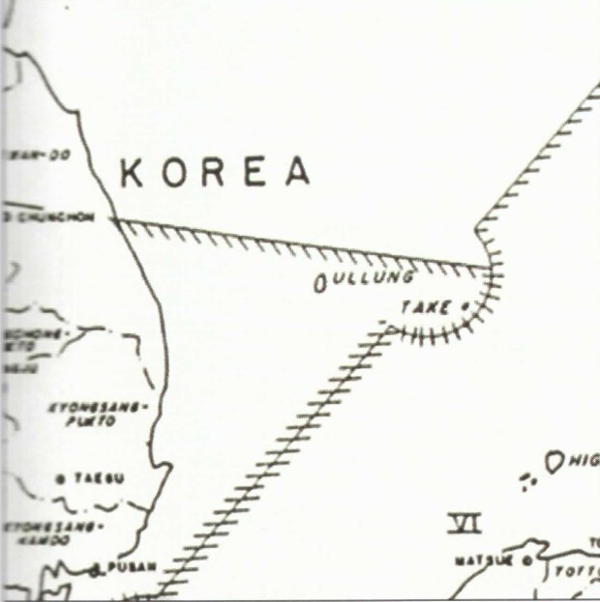
국제법적 지위
유엔군과 미군은은 한국 영토의 상공 방어구역 사용
이 방어구역 안에 독도를 한국 영토로 표기하고 방어중
KIDAZ 지도 (당시 1950년)

Slide 16
참고 자료

Slide 17
참고자료
네이버 블로그 : https://blog.naver.com/rambolover/222257771217
https://blog.naver.com/hanok21c/221402727697
https://blog.naver.com/chang445/220678366092
https://blog.naver.com/ksman66k/222105475041
https://blog.naver.com/hej0509/221768631390
https://blog.naver.com/dokdo9414/20187236071
네이버 지식백과 : https://terms.naver.com/entry.naver?docId=567338&cid=46621&categoryId=46621
https://terms.naver.com/entry.naver?docId=3534465&cid=43737&categoryId=58545

Slide 18
참고자료
네이버 뉴스 : https://news.naver.com/main/read.nhn?oid=056&aid=0010740781
독도 외교부 : https://dokdo.mofa.go.kr/kor/dokdo/reason.jsp

Slide 19
감사합니다.

